Slide 1
Proposition École de GIF 2025 les Futurs Collisionneurs et leur Physique
Éléments d’information

Slide 2
Proposition IPHC 2025
Équipe locale
Giulio Dujany & Ziad El Bitar (porteurs), Jeremy Andrea, Anne-Catherine Lebihan, Caroline Collard, Auguste Besson ⇒ CMS/Belle-2/FCC
Capacité à proposer un programme scientifique, longue expérience dans l’organisation de colloques, soutien du laboratoire.
Dernière édition @ IPHC: 2015 (quel futur pour le MS après la découverte du Higgs) ⇒ 46 élèves
Logistique:
Lieu: IPHC
Amphi + salle préréservé : semaine du 29 septembre
les semaines parlementaires (semaines du 6 / 20 oct.) amphi pris (14 oct.)
Cantine campus: salle à part réservable
Accès
1h50 de Paris, 6h00 de Marseille, 4h00 de Lyon
Gare-IPHC en 10-15 minutes via transports en commun
Hôtel ~< 100 euros/nuit ⇒ petit test booking ~80 euros/nuit
Tourisme/sortie/social events: très nombreuses possibilités
Point de vigilance: les Appels d’offres pour les colloques sont déjà passés…
Capacité de concevoir l’affiche en local

Slide 3
Info Vincent Boudry (responsible national école)
Rapidement (il faut vraiment que je fasse une page twiki). Recettes: nous avons une dotation de la formation permanente, de 12 755€ (HT).
en contrepartie, ils veulent avoir le détail des participants (en particulier le source de financement), et aimerait avoir ≥ 50 % de CNRS. Voici la trame du rapport qui est demandée. Il faut donc prévoir de collecter ces informations lors de l'inscription.
nous avons aussi 2 000 € de la part du CEA.
et il y a un reliquat des années précédentes, et Alessandra a été très performante en 2024 ! (cf bilan: https://indico.in2p3.fr/event/34340/contributions/145619/attachments/88077/133110/BilanGif24.pdf on a fait remonter le budget subvention FP − coût de l'école, ce qui a laissé les autres subventions). Mais le CNRS a pris ~10% je crois sur les RP, à voir combien il reste. À la louche, je dirais donc : (5000€ de subventions hors FP + 2300€ de reliquats 2023 = 7300€) × 90% ~ 6570€.
Pour les frais d'inscription: ça dépend des personnes: c'est une demande récurrente de la FP, mais comme ni les CNRS, ni les CEA ne paient, cela implique de mettre en place un Colloque Azur pour quelques personnes, et c'est lourd. Donc on le prévoit dans le budget prévisionnel et c'est généralement abandonné en pratique. Une alternative est d'émettre un bon de commande et de faire payer les labos directement par ce biais.
Dépenses: Point de vue de ce qui est couvert:
intervenants: tout
participants:
le séjour (nuitées + repas)
pas le voyage

Slide 4
Ordre du jour
Définir de taches et des responsables
Calendrier / échéances
Programme scientifique
Agenda de la semaine
Définition des orateurs (à valider par le comité national de l’école)
Budget
Demandes subvention
Site indico
Inscriptions
Paiement ? Non ?
Nourriture / pauses café
Affiche + calendrier impression et publicité / com
Logement – estimatif nombre d’inscrits
Sortie / évènements sociaux (banquet ? Apéritif d’accueil ?)
GIF 2024
http://ecole-de-gif.in2p3.fr/
Contact: Alessandra tonazzo@apc.in2p3.fr
https://indico.in2p3.fr/event/34340/contributions/145619/attachments/88077/133110/BilanGif24.pdf

Slide 5
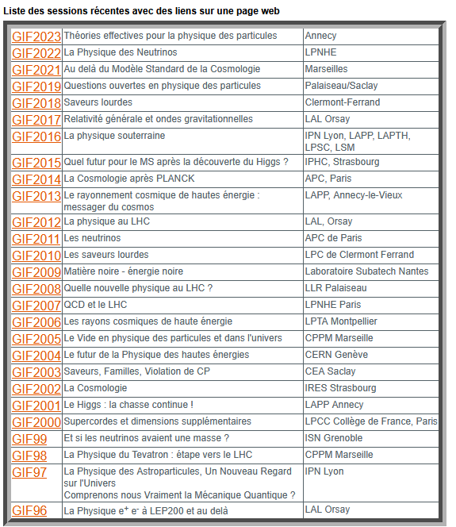
2024 :Astro multi
messagers

